Slide 1
Műszaki rajz alapjai

Slide 2
Definíció
A műszaki rajz valamilyen információhordozón rögzített, egyezményes szabályoknak megfelelően, grafikusan ábrázolt műszaki információ, amely rendszerint méretarányos
A műszaki rajz a mérnökök közötti kommunikáció elsődleges formája
A műszaki rajz egy olyan dokumentum, amely a tervező elképzeléseit, elgondolásait rögzíti és közvetíti a gépen dolgozó, illetve a szerelést és ellenőrzést végző dolgozónak.
A rajznak egyszerűnek, és egyértelműnek kell lennie.

Slide 3
Műszaki rajz csoportosítása
Szakma szerint
Építész rajz
Géprajz
Célja szerint
Elvi rajz
Műhelyrajz
Kidolgozás módja szerint
Vázlatrajz
Szerkesztett rajz
Villamos rajz
Hálózati rajz
Kapcsolási rajz
Ceruzarajz
Tusrajz

Slide 4
Műhelyrajzok csoportosítása
Műhelyrajz
Alkatrészrajz
Összeállítási rajz
Rész-összeállítási rajz
Csoport-összeállítási rajz
Teljes összeállítási rajz

Slide 5
Szabványosítás
Tömegszerű gyártásban elvárjuk a különböző jellemzők állandóságát
A termékek jellemzőinek egységesítését szabványosításnak nevezzük
Az egységes értelmezést az egységes jelképrendszer biztosítja (pl. jelentéstartalommal ruházunk fel vonalakat)

Slide 6
A szabvány fogalma
A szabvány¹: „elismert szervezet által alkotott vagy jóváhagyott, közmegegyezéssel elfogadott olyan műszaki (technikai) dokumentum, amely tevékenységre, vagy azok eredményére vonatkozik, és olyan általános és ismételten alkalmazható szabályokat, útmutatókat vagy jellemzőket tartalmaz, amelyek alkalmazásával a rendezőhatás az adott feltételek között a legkedvezőbb.”
¹ a nemzeti szabványosításról szóló 1995. évi XXVIII. törvény

Slide 7
A szabványok alkalmazásának előnyei:
rendeltetésszerű használatra való alkalmasság: anyagösszetétel előírása, szakítószilárdság, folyáshatár, stb.
kompatibilitás: összetartozó elemek méreteinek összehangolása, pl.: csap-persely átmérők, tűrések,
csereszabatosság: pl.: villanyégő foglalat
termékvédelem: csomagolási, szállítási, kezelési, előírások,
kölcsönös megértés: egységes jelek, műszaki rajz szabványok
azonosíthatóság: tevékenység és eredmény összemérhető
vizsgálatok: a vizsgálatok eredményei összehasonlíthatók,
választékrendezés: gazdaságos méretsorok: tengelycsonk méretek, csavarméretek,
biztonság és környezetvédelem : a termékek és működésük a környezetet nem veszélyeztethetik, pl.: érintésvédelem,

Slide 8
A SZABVÁNYOK ALKALMAZÁSA:
ÖNKÉNTES!
„E nemzeti szabványt a Magyar Szabványügyi Testület a nemzeti szabványosításról szóló 1995. évi XXVIII. törvény alapján teszi közzé. A szabvány alkalmazása a törvény alapján önkéntes, kivéve, ha jogszabály kötelezően alkalmazandónak nyilvánítja.”
DE!
Bizonyos esetekben kötelezően betartandók:
Szerződések: ha a szerződő felek kikötik a szabvány kötelező alkalmazását.
Bírósági perek: ha a vitatott kérdéssel kapcsolatban létezik szabvány, akkor a bíróság az abban foglaltakat tekinti mérvadónak, még ha annak alkalmazása önkéntes is.
Jogszabállyal kötelezővé tett szabványok.

Slide 9
Szabványosítás rendszere
Hatókörét tekintve a szabványokat öt csoportba lehet sorolni:
  Vállalati szabványok: termelési költségek csökkentése, nyereség-maximalizálás érdekében történik. Alkalmazkodik a váll. színvonalához.
  Szakmai szabványok: az azonos szakmához tartozók közös megállapodása
  Nemzeti szabványok: országonként eltérő, de felhasználhatják magasabb szintek is. (Szerve Mo.-on: Magyar Szabványügyi Testület
  Jele: MSZ)
  Regionális szabványok: nem kötelező erejűek, egy nagyobb gazdasági területet foglal magába
  Nemzetközi szabványok: az összes résztvevőt érinti
  Két legnagyobb szerve: ISO (Nemzetközi szabvány)
  IEC (Elektronikai bizottság)

Slide 10
Nemzeti szabványosítás
A nemzeti szabványosítás célja
A nemzeti szabványosítással elő kell segíteni:
a) az általános és ismételten alkalmazható eljárások, műszaki megoldások közrebocsátásával a termelés korszerűsítését, a szolgáltatások színvonalának javítását,
b) a nemzetgazdasági igények érvényesítését a nemzetközi és az európai szabványosítási tevékenységben,
c) a kereskedelem műszaki akadályainak elhárítását,
d) a műszaki fejlesztés eredményeinek széles körű bevezetését,
e) az élet, az egészség, a környezet, a vagyon, a fogyasztói érdekek védelmét és a biztonságot,
f) a megfelelőségtanúsítás követelményrendszerének kialakítását,
g) a hazai termékek és szolgáltatások nemzetközi elismertetését.

Slide 11
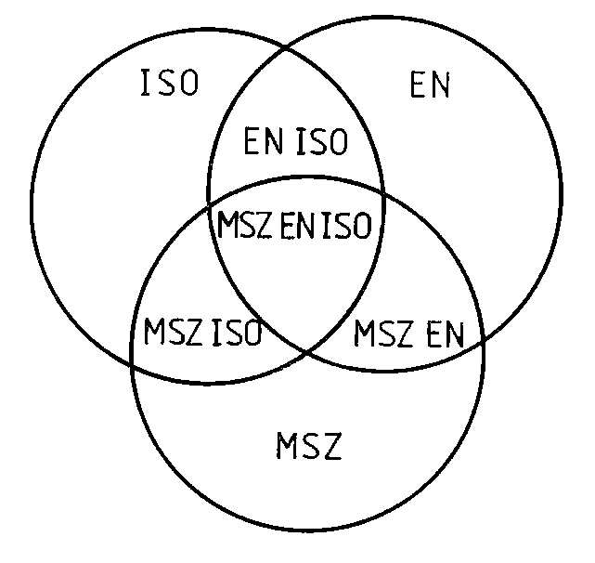
Szabványosítás rendszere
Egyes szabványfajták kapcsolódása:
MSZ: nemzeti szabvány
ISO: nemzetközi szabvány
EN: európai szabvány
MSZ EN: európai uniós szabvány honosítása
MSZ ISO: nemzetközi szabvány honosítása
MSZ IEC: nemzetközi szabvány honosítása (elektrotechnika)
MSZ EN ISO: az Európai Unió által is elfogadott nemzetközi szabvány.

Slide 12
Szabványok jelölés rendszere
Nemzetközi szabvány jele
Azonosító szám
Európai uniós szabvány jele
Magyar szabvány jele
Kibocsátás éve
MSZ EN ISO 5457:2000 Termékek műszaki dokumentációja. A rajzlapok kialakítása és méretei
Cím (Szabvány megnevezése)

Slide 13
Szabványok fellelhetősége
MSZT honlap
http://www.mszt.hu/web/guest/ingyenes-szabvanylista

Slide 14
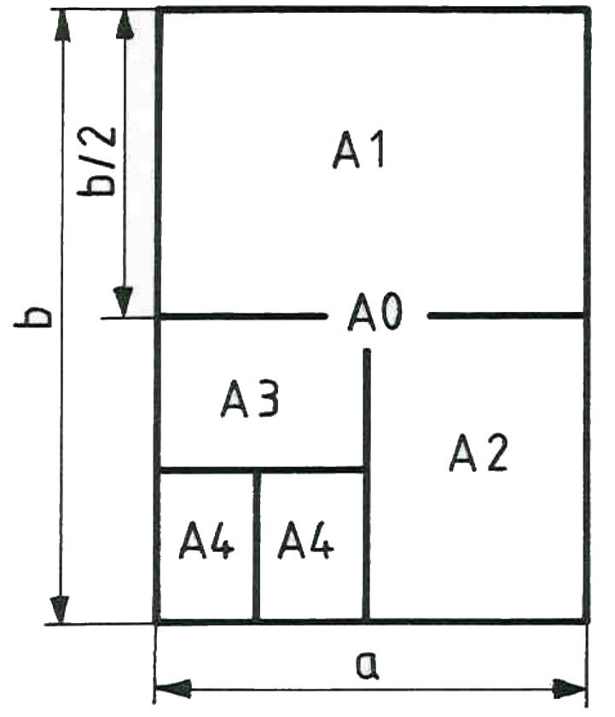
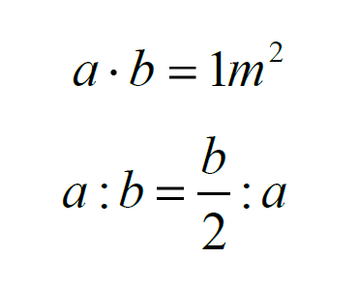
Rajzlapok
MSZ EN ISO 5457:2000

Slide 15
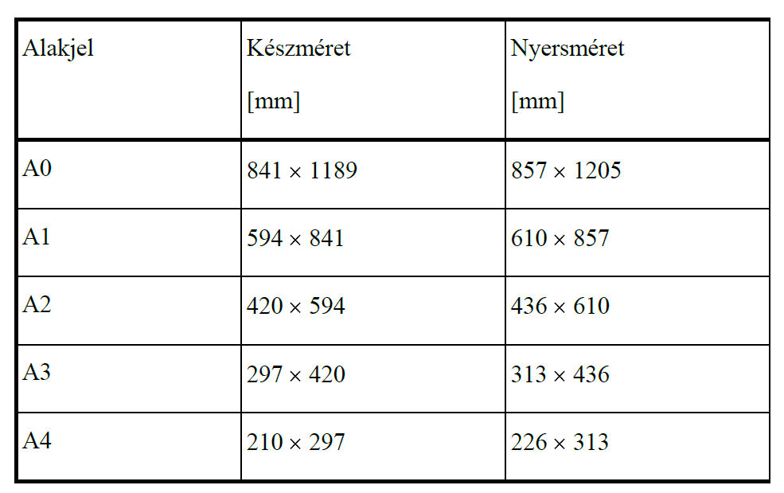
Rajzlapok

Slide 16
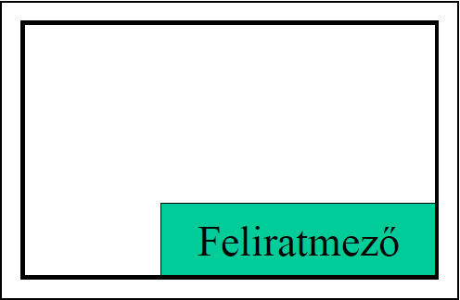
Feliratmező
A műszaki dokumentumokat az azonosítás, az adminisztráció és az értelmezés céljából feliratmezővel látják el.
Egy vagy több, egymáshoz csatlakozó téglalap alakú mező
Ezek további mezőkre oszthatók
Szükséges információ
    Azonosító mező
    Kiegészítő információk

Slide 17
Feliratmező
Azonosító mező:
  Nyilvántartási vagy azonosítási szám (rajzszám)
  A rajz címe (megnevezés)
  A rajz törvényes tulajdonosának neve

Slide 18
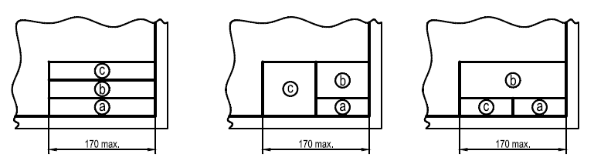
Feliratmező
Azonosító mező:
MSZ EN ISO 5457
  Az olvasási irányból nézve a feliratmező jobb alsó sarkában kell elhelyezni
  A rajzterületet keretező vonallal azonos vonalvastagságú folytonos vonallal kell keretezni

Slide 19
Feliratmező
Kiegészítő információk:
  Jelek: vetítési módra utaló jelkép, fő méretarány, ...
  Műszaki információk: alak és helyzettűrések jelölése, felületkikészítés módja, ...
  Adminisztrációs információk: rajzlap mérete, módosítási jel, ...

Slide 20
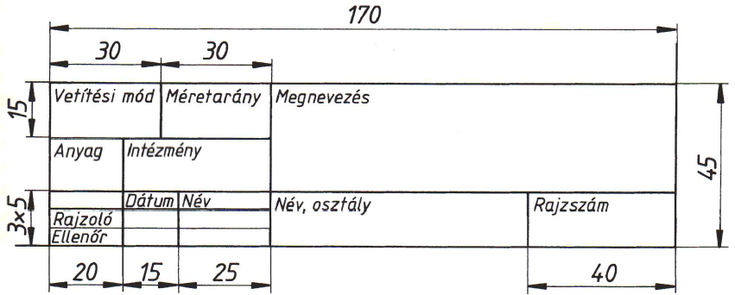
Feliratmező

Slide 21
Darabjegyzék
A műszaki rajzon ábrázolt szerkezeti egységek, részegységek és alkatrészek teljes jegyzéke, amely megadja a szükséges információt azok gyártásához vagy beszerzéséhez
Általában a rajz része, de lehet külön lap is

Slide 22
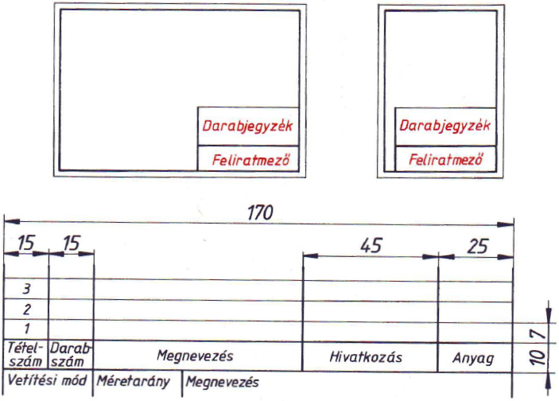
Darabjegyzék

Slide 23
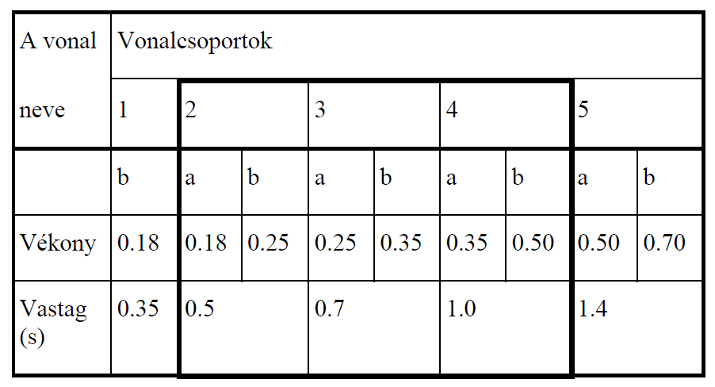
Műszaki rajz vonalai - vonaltípusok
Műszaki rajzban használható vonalak (MSZ ISO 128)

Slide 24
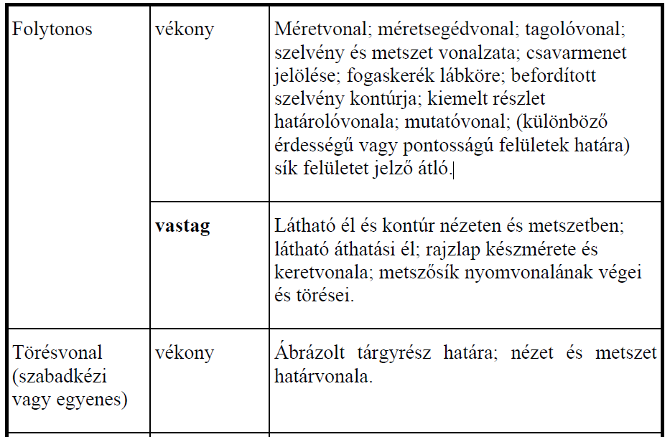
Műszaki rajz vonalai - vonalfajták
Vonalfajták

Slide 25
Vékony vonalak

Slide 26
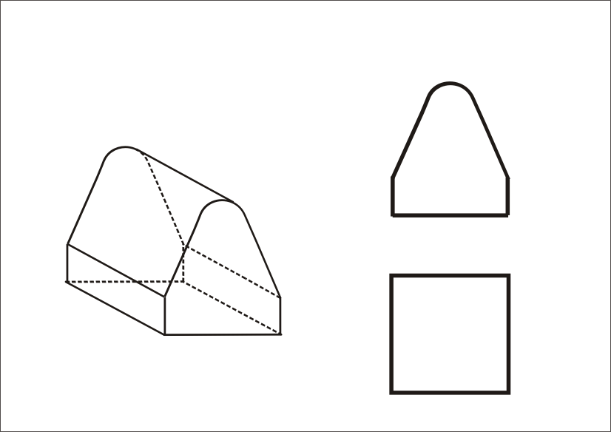
Tagoló vonalak

Slide 27
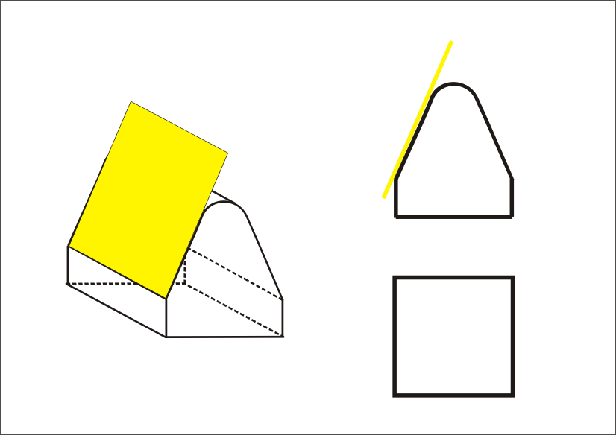
Tagoló vonalak

Slide 28
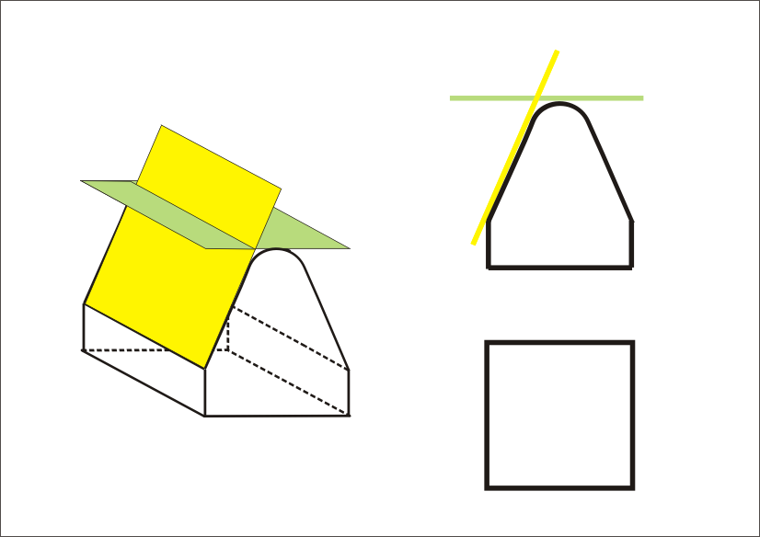
Tagoló vonalak

Slide 29
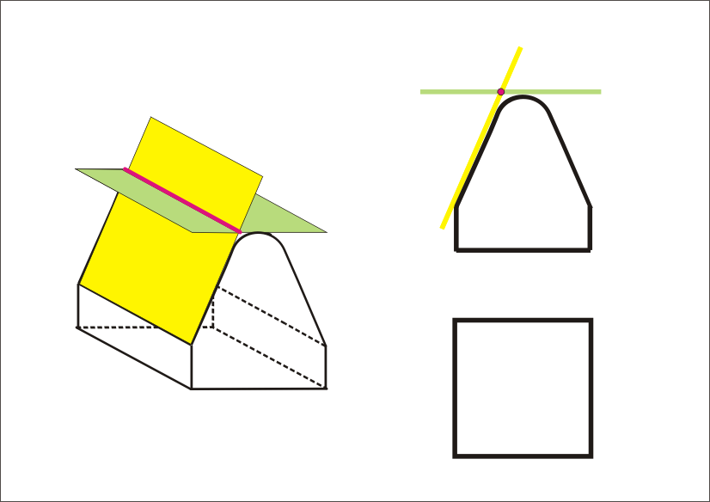
Tagoló vonalak

Slide 30

Tagoló vonalak

Slide 31
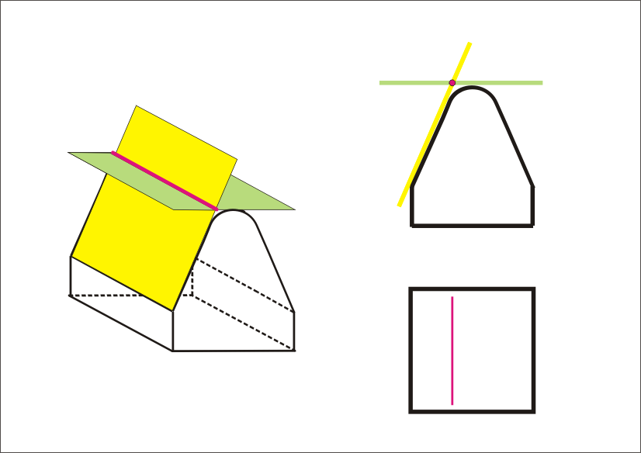
Tagoló vonalak

Slide 32
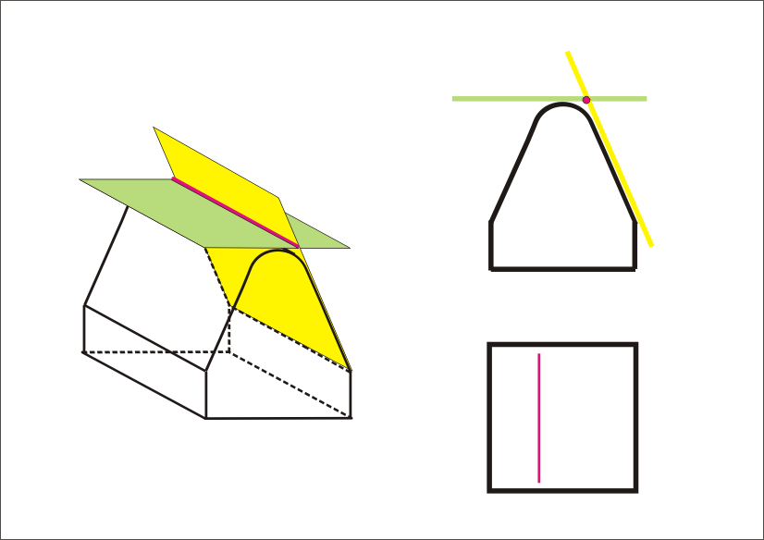
Tagoló vonalak

Slide 33
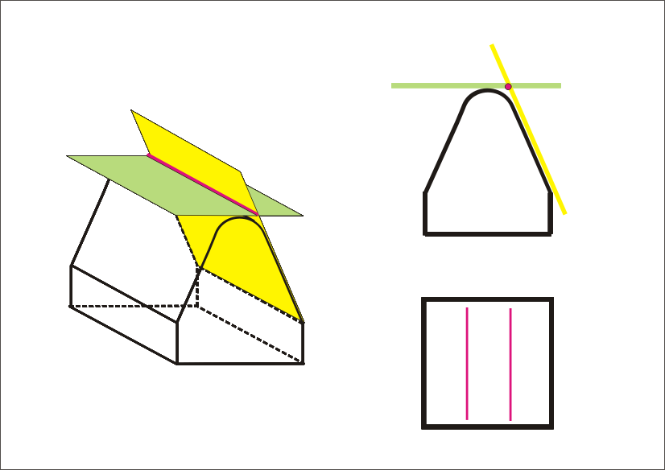
Tagoló vonalak

Slide 34
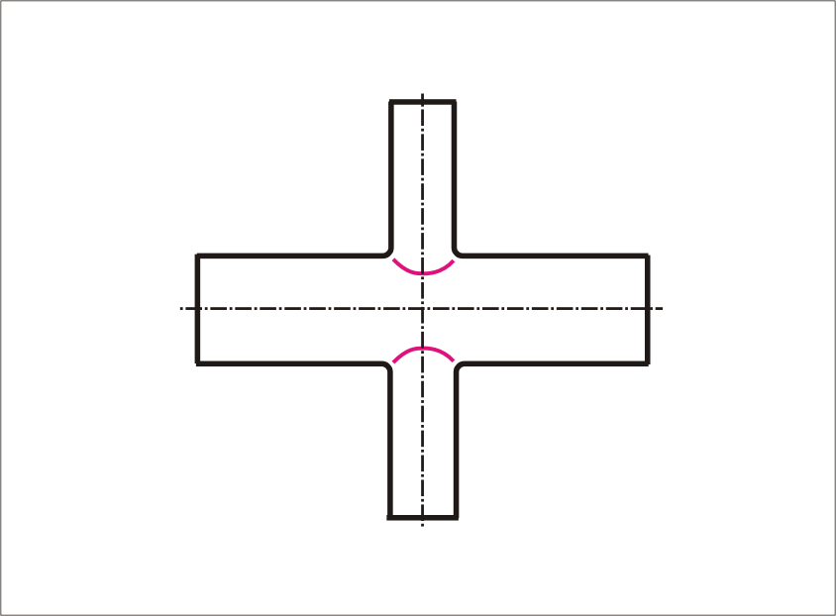
Tagoló vonalak

Slide 35
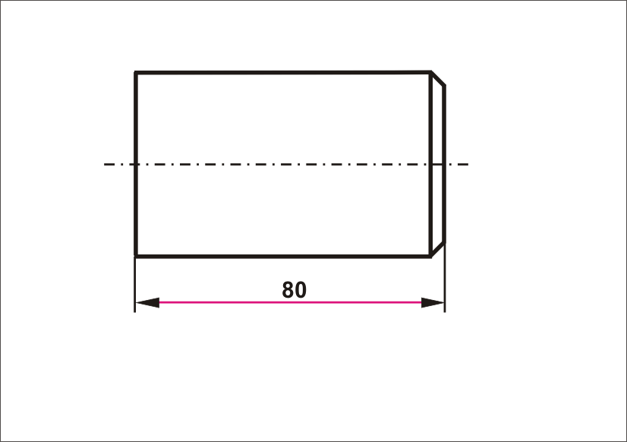
Méretvonalak

Slide 36
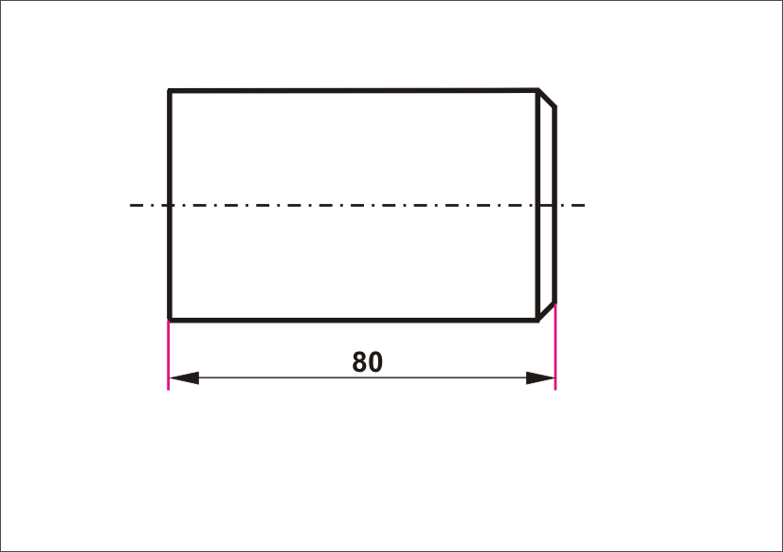
Méret-segédvonalak

Slide 37
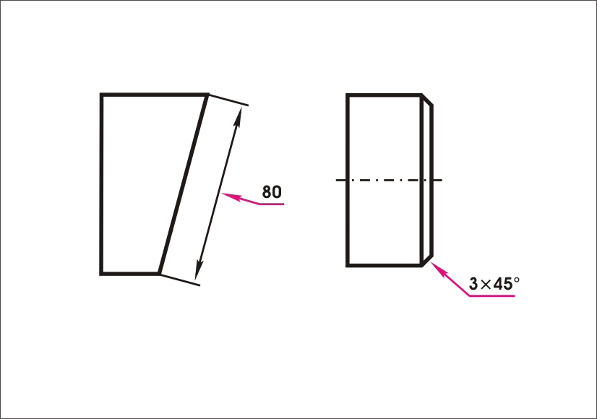
Mutatóvonalak

Slide 38
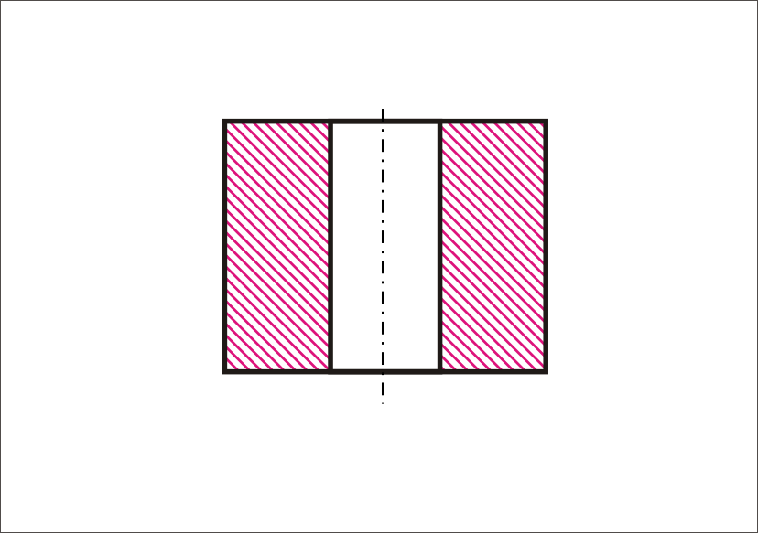
Vonalzat

Slide 39
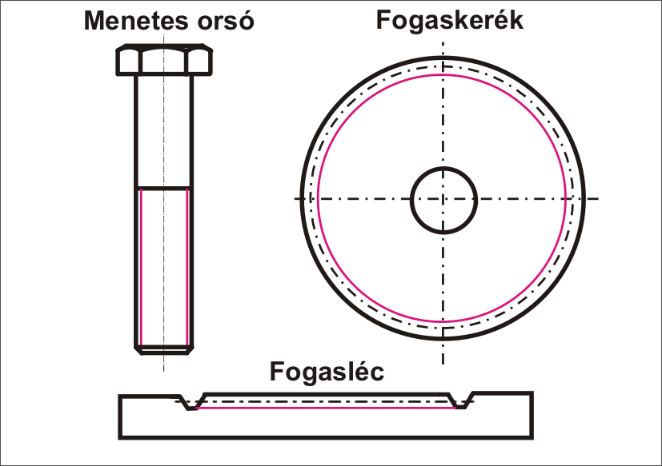
Ismétlődő elemek belső burkolóvonala

Slide 40
Vastag vonalak

Slide 41
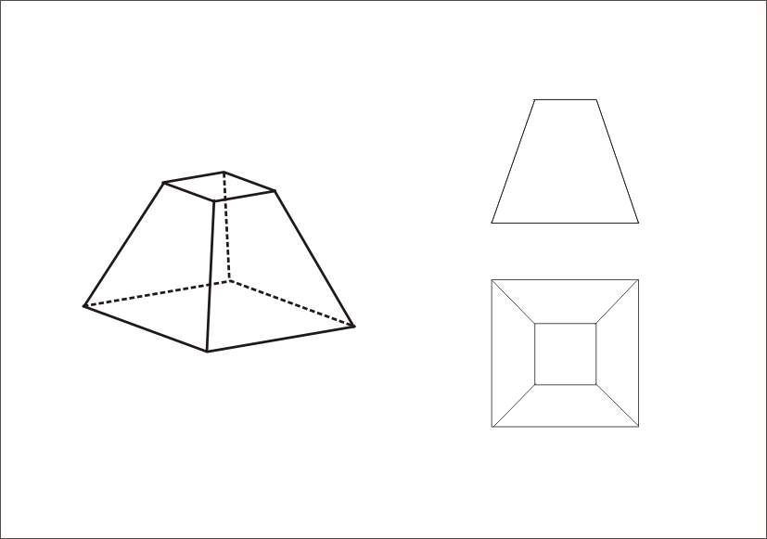
Kontúrvonalak

Slide 42
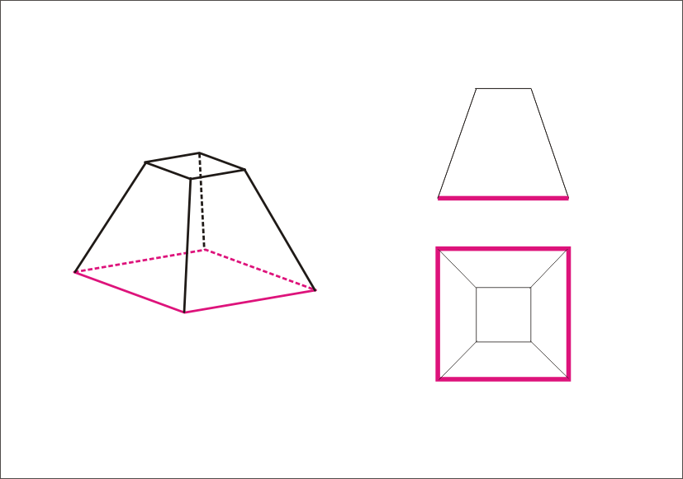
Kontúrvonalak

Slide 43
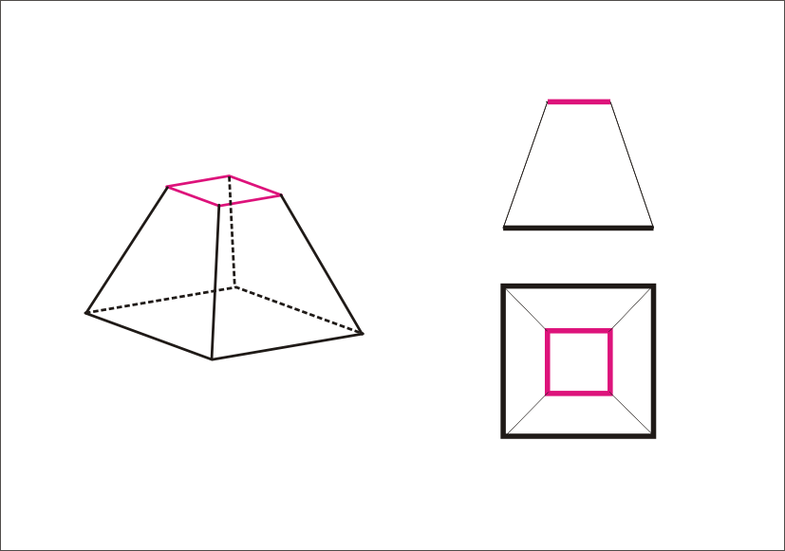
Felületek határvonalai

Slide 44
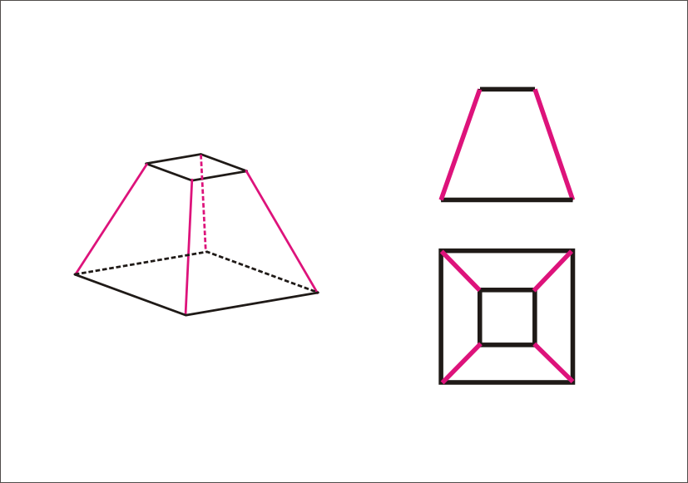
Az adott nézeten látható élek

Slide 45
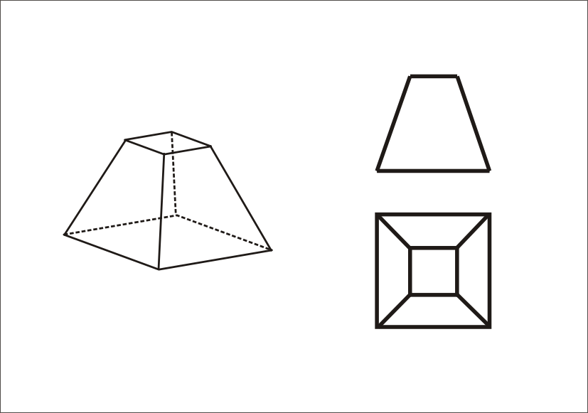
Az adott nézeten látható élek

Slide 46
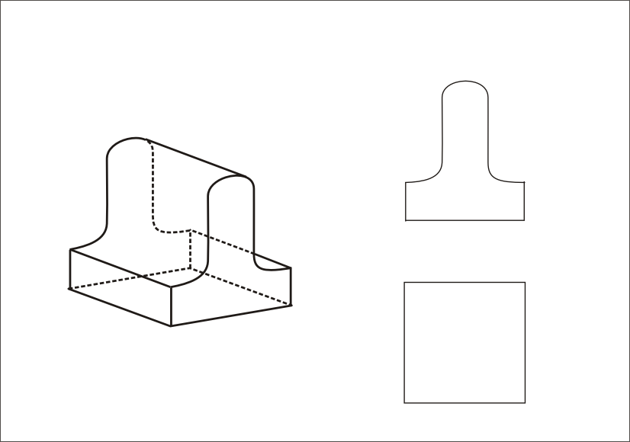
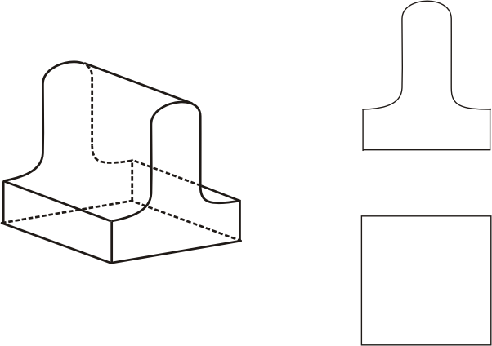
A nézési iránnyal párhuzamos felületek éle

Slide 47
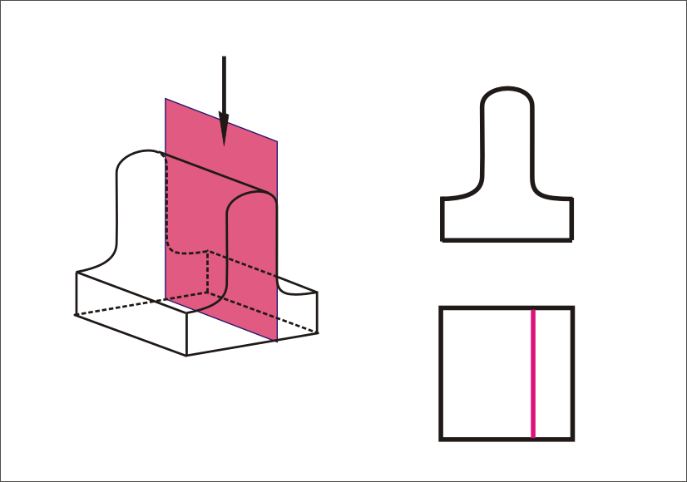
A nézési iránnyal párhuzamos felületek éle

Slide 48
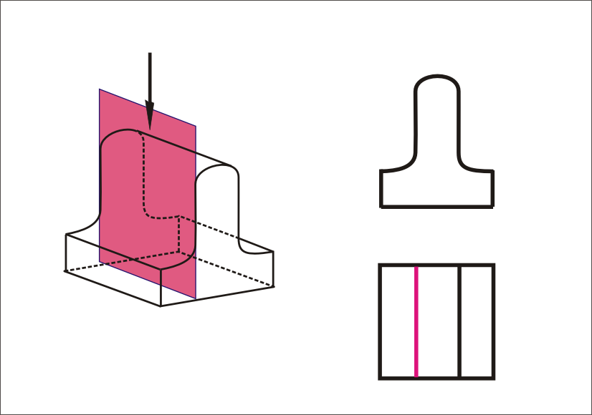
A nézési iránnyal párhuzamos felületek éle

Slide 49
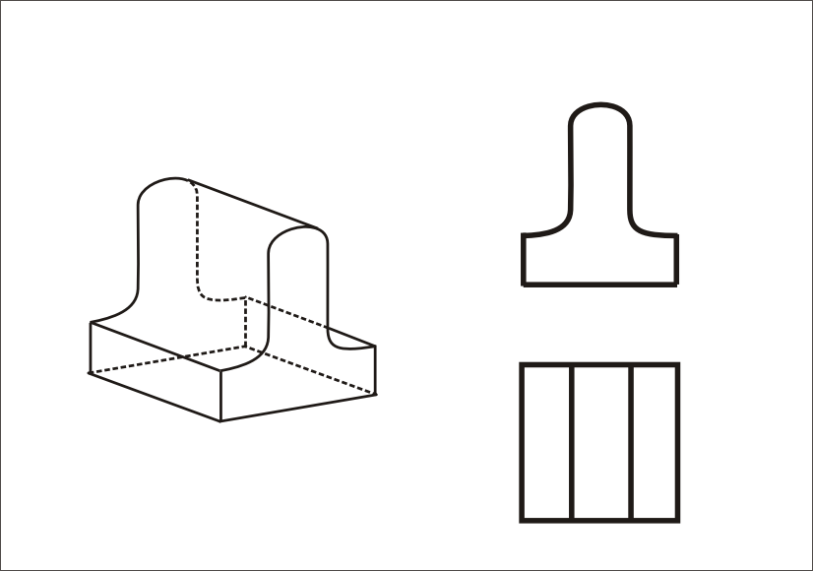
A nézési iránnyal párhuzamos felületek éle

Slide 50
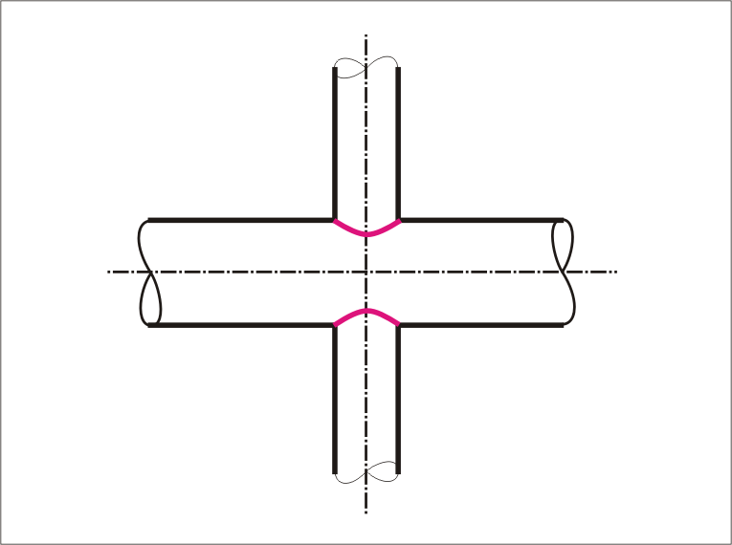
Éles vonalú (nem legömbölyített) áthatások

Slide 51
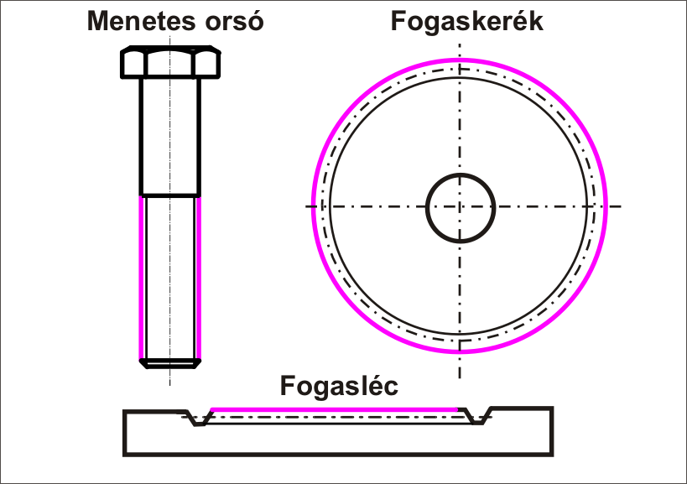
Ismétlődő elemek külső burkolóvonala

Slide 52
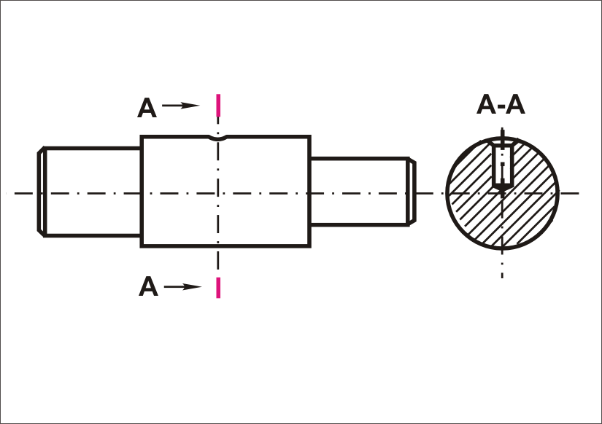
Metszetek nyomvonalának végei

Slide 53

Szabadkézzel rajzolt (tört) vonalak

Slide 54
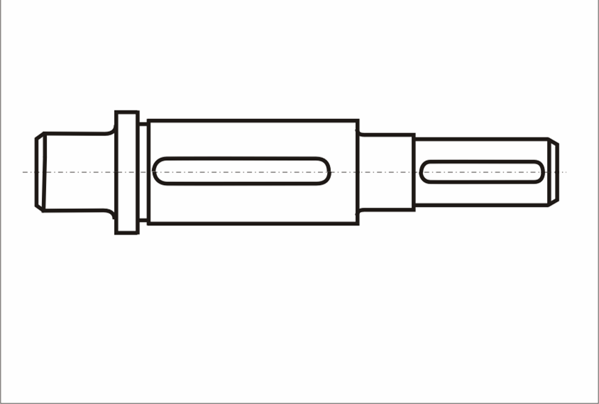
Alkatrész elhagyott részének határa

Slide 55
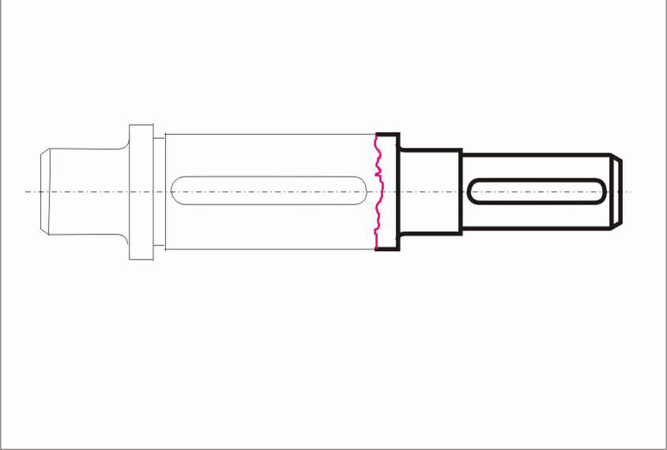
Alkatrész elhagyott részének határa

Slide 56
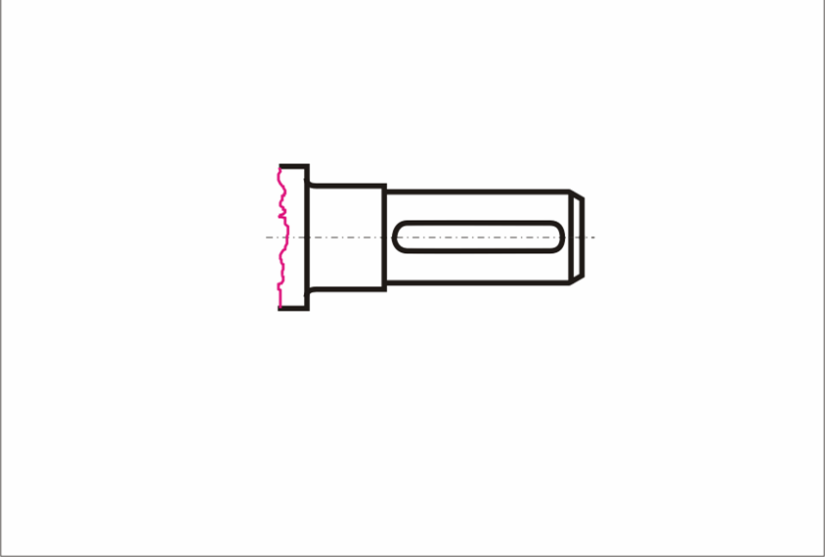
Alkatrész elhagyott részének határa

Slide 57
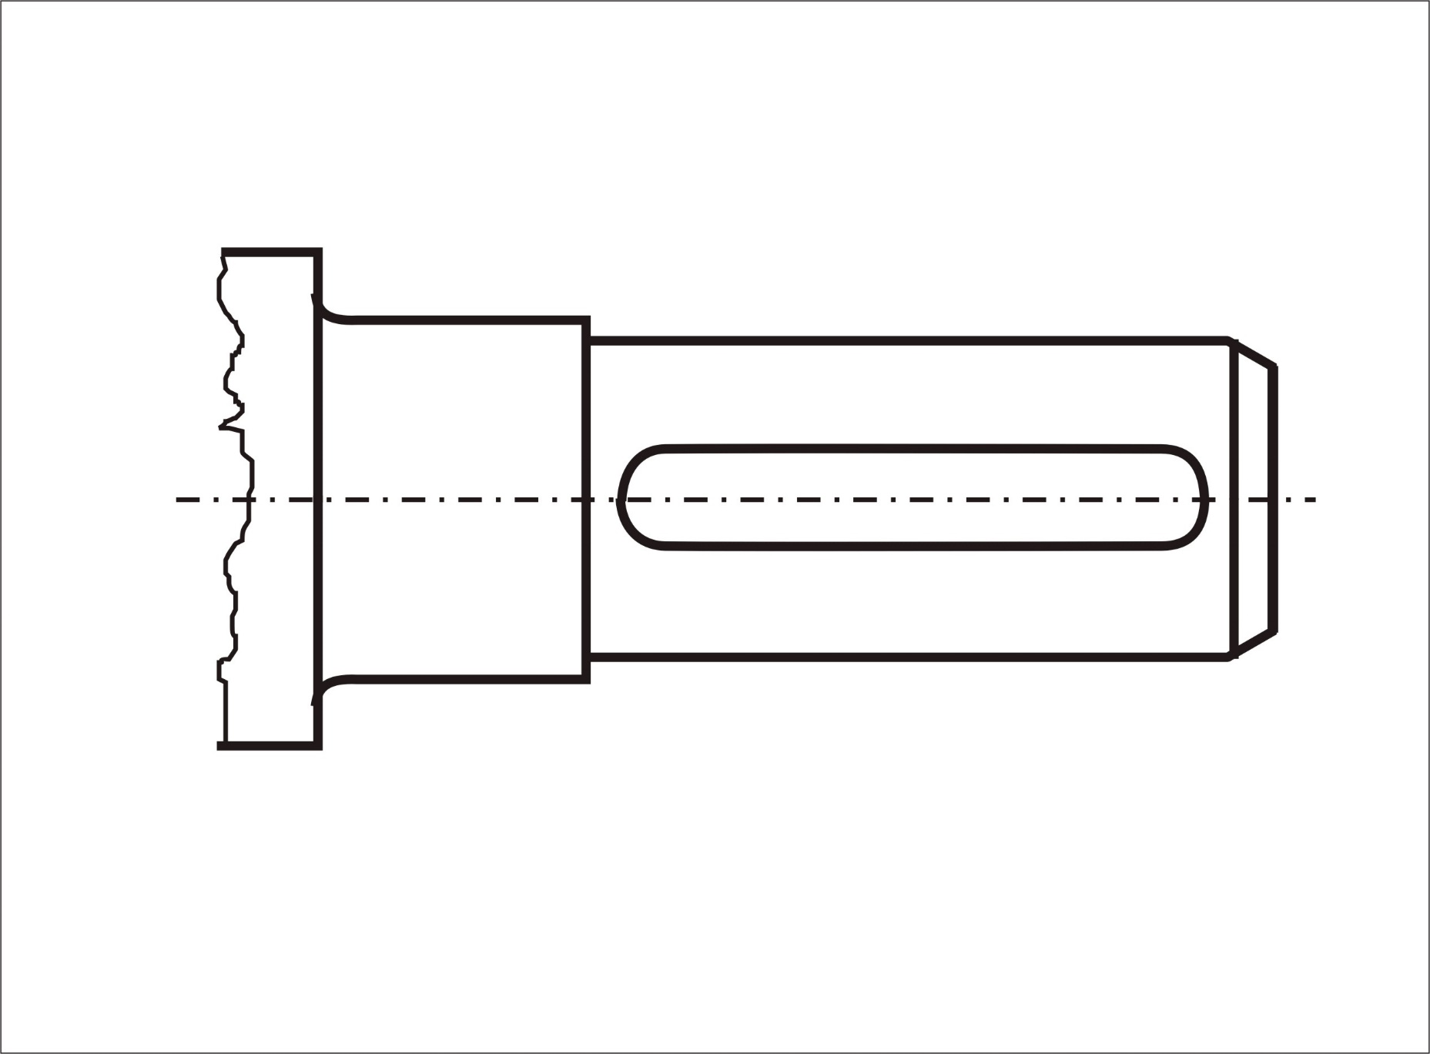
Kitörés határa

Slide 58
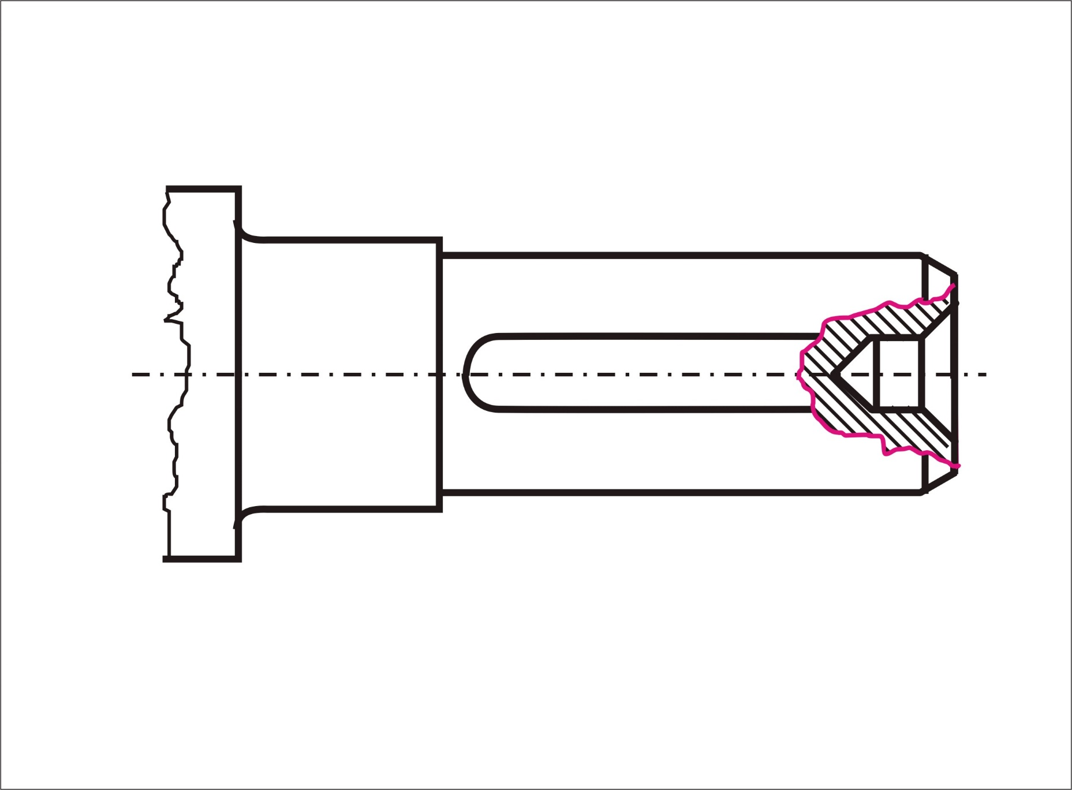
Kitörés határa

Slide 59
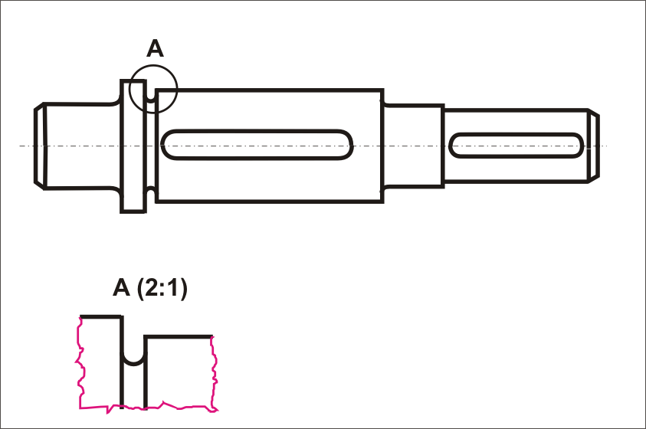
Résznézet határvonala

Slide 60
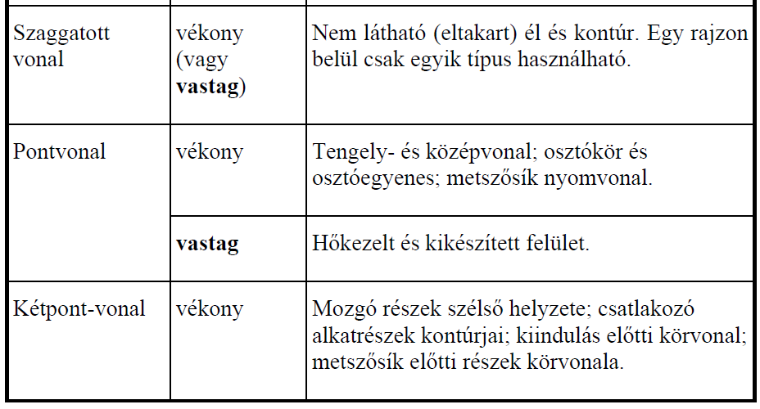
Műszaki rajz vonalai - vonalfajták

Slide 61
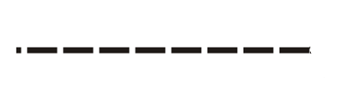
Szaggatott vonalak

Slide 62
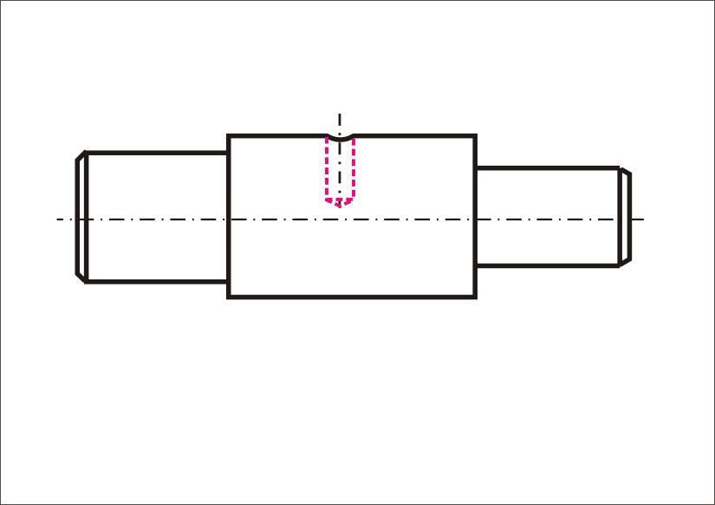
Nem látható, de az egyértelműséghez fontos élek ábrázolása (kerülni kell!)

Slide 63

Pont-vonalak

Slide 64
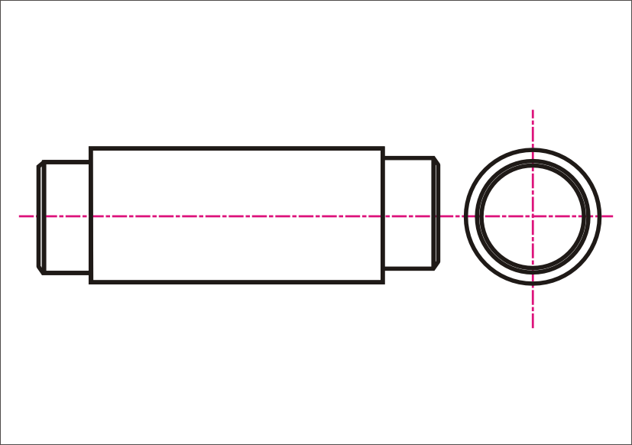
Forgástestek tengelye (középvonala)

Slide 65
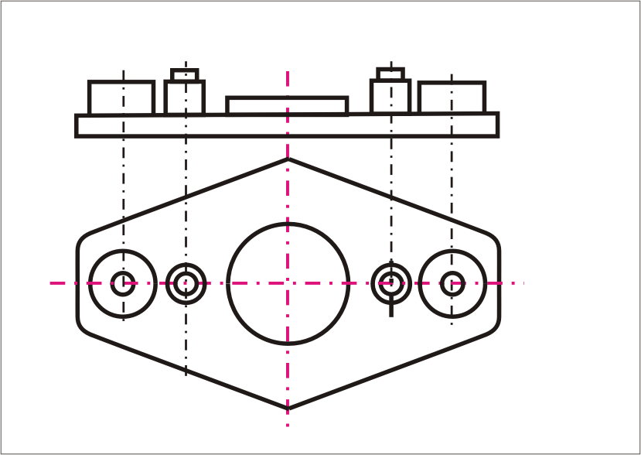
Szimmetrikus alkatrészek középvonala

Slide 66
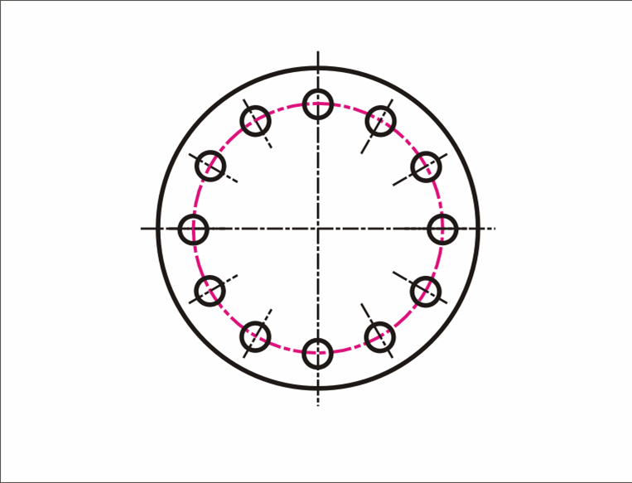
Osztókörök középvonala

Slide 67
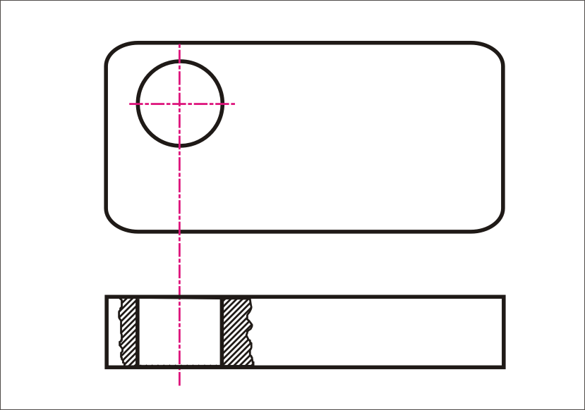
Furatok középvonala és szimmetria-tengelyei

Slide 68
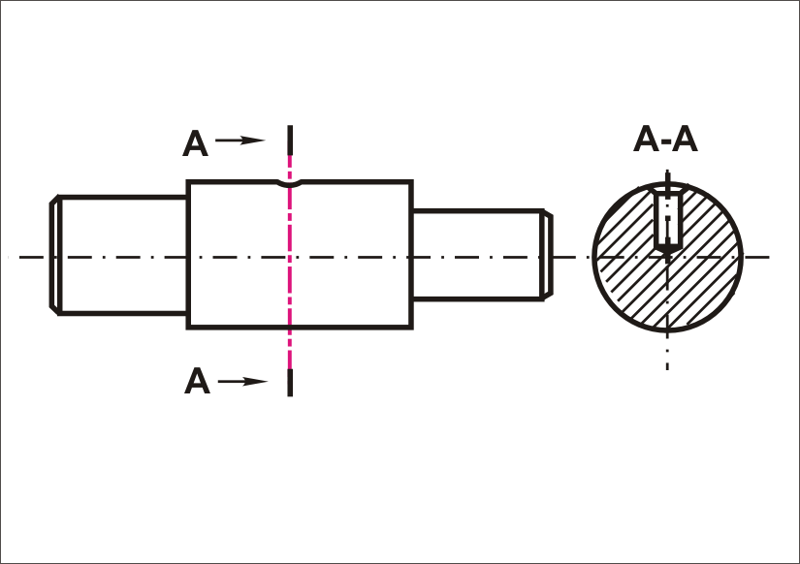
Szelvények nyomvonala

Slide 69

VASTAG PONTVONAL
Hőkezelt, kikészített felület jelölésére

Slide 70
Kétpont-vonalak

Slide 71
Mozgó alkatrészek szélső helyzetei

Slide 72
Mozgó alkatrészek szélső helyzetei

Slide 73
Mozgó alkatrészek szélső helyzetei

Slide 74

Mozgó alkatrészek szélső helyzetei

Slide 75
Mozgó alkatrészek szélső helyzetei

Slide 76
Mozgó alkatrészek szélső helyzetei

Slide 77
Mozgó alkatrészek szélső helyzetei

Slide 78

Csatlakozó alkatrészek körvonala

Slide 79

Csatlakozó alkatrészek körvonala

Slide 80

Alkatrész kiterített (gyártás előtti) alakjának körvonala

Slide 81

Alkatrész kiterített (gyártás előtti) alakjának körvonala

Slide 82


Szabványírás
Igények:
  Olvashatóság
  Egységesség
Típusai:
  Álló
  Dőlt

Slide 83



Szabványírás

Slide 84
Méretarányok műszaki rajzokon
Alkatrészeket nem lehet mindig a természetes nagyságukban rajzolni
Kicsinyítünk, nagyítunk
Definíció:
Méretaránynak a rajzon mérhető teljes (törés nélküli) hosszméret és a valóságos tárgy ugyanezen hosszméretének arányát nevezzük.

Slide 85
Méretarányok műszaki rajzokon
Méretarányt csak az MSZ ISO 5455:1992 szerint lehet választani!
Természetes nagyság: 1:1
Kicsinyítés: 1:2, 1:5, 1:10, 1:20, 1:50, 1:100, 1:200, 1:500, 1:1000, 1:2000, 1:5000, 1:10000
Nagyítás: 50:1, 20:1, 10:1, 5:1, 2:1
Feliratmezőben fel kell tüntetni!
Egy rajzon belül többféle méretarányt is lehet alkalmazni ()

Slide 86

Méretarányok műszaki rajzokon
M 1:2
M 1:1
M 2:1

Slide 87

Vetületi ábrázolás
Térbeli alakzatok síkban való ábrázolásához vetületi ábrázolást kell alkalmazni.
A rajznak a tárgy háromirányú kiterjedését síkbeli ábrával kell meghatároznia.
A síkbeli ábra a tárgynak síkra vetített képe, vetülete
Vetítési módok:
  Centrális
  Párhuzamos

Slide 88

Vetületi ábrázolás
Centrális (Perspektíva):
Egy pontból induló vetítősugarak
A „C” pont véges közelségben van
Szemléletes ábra nagy tárgyakhoz
A vetületi képek torzulnak
Műszaki rajzok készítésére nem alkalmas!!

Slide 89


Vetületi ábrázolás
Műszaki rajzok készítésére alkalmas!!
Párhuzamos:
A vetítési középpont a végtelenben
Vetítő egyenesek párhuzamosak
Vetítő egyenesek a képsíkra lehetnek:
    merőlegesek
    ferde szögűek
Műszaki rajzok készítésére nem alkalmas!!

Slide 90

Egyméretű (izometrikus) axonometria
a) egymással 120 -os szöget bezáró három tengely;
b) mindhárom tengely irányában azonos méret.

Slide 91

Kétméretű axonometria

Slide 92

Frontális axonometria

Slide 93


Slide 94
Perspektivikus ábrázolás

Slide 95

Vetületi ábrázolás
Monge féle kétképsíkos ábrázolás:

Slide 96

Vetületi ábrázolás
Három képsíkos ábrázolás:

Slide 97

Vetületi ábrázolás
Három képsíkos ábrázolás:

Slide 98
Vetületi ábrázolás
Nézetek létrehozása:

Slide 99
A vetületképzés szempontjai

Slide 100
Az alkatrész beállítása a képsíkokhoz képest
Lehetőleg az elölnézet adja a legtöbb információt
(a rajz főnézete általában az alkatrész elölnézete)
Az alkatrész lehetőleg a végleges beépítési helyzetben legyen
Az alkatrész szimmetriatengelyei a képsíkokkal
párhuzamosak vagy rájuk merőlegesek legyenek
Az alkatrész sík felületei a képsíkokkal
párhuzamosak vagy rájuk merőlegesek legyenek
A szükséges vetületek száma
Maximálisan annyi vetület kell, amennyi az alkatrész
egyértelmű ábrázolásához éppen szükséges
Minél kevesebb, annál jobb

Slide 101
NÉZETEK

Slide 102
A nézet:
a tárgy kontúrvonalait, közbenső éleit és egyéb részleteket ábrázoló vetület (az alkatrész valódi alakjának vetületei).
A nézetkészítés célja: az alkatrész külső formájának egyértelmű megjelenítése

Slide 103
A NÉZETEK ELHELYEZÉSI RENDJE
a tárgyat a képsíkrendszerben úgy kell elhelyezni, hogy a vetületeket lehetőleg valódi nagyságban lehessen látni, torzult méretet a rajzon nem lehet megadni.
a képsíkokat mindig csak odaképzeljük, de a géprajzban sohasem ábrázoljuk (képsíktengelyt nem rajzolunk).

Slide 104
A NÉZETEK ELHELYEZÉSI RENDJE
A tárgy és a képsík egymáshoz viszonyított helyzete kétféle lehet (MSZ EN ISO 5456:2000):
az európai vetítési mód
az amerikai vetítési mód

Slide 105
Az európai vetítési mód:
a képsík a szemlélő szempontjából a tárgy mögött helyezkedik el („E” módszer),

Slide 106




Vetületi ábrázolás
Európai nézetrend:
Jelölése:

Slide 107
Az amerikai vetítési mód:
a képsík a szemlélő és a tárgy között helyezkedik el („A” módszer).

Slide 108



Vetületi ábrázolás
Amerikai nézetrend:
Jelölése:

Slide 110
KÜLÖNLEGES NÉZETEK

Slide 111


A rendezett vetületektől eltérő nézetelhelyezés
Célja: a rajz áttekinthetőbb összképének kialakítása
Indoka: nincs hely ott, ahova tenni kellene
Jelölése: nézési irány megadásával

Slide 112

Résznézet
Célja: valamely részlet torzulásmentes ábrázolása
Elhelyezése: a nézetrendtől eltérően (a tárgyrészlet IV. képe)
Jelölése: nézési irány megadásával

Slide 113

Részvetület
(az érdektelen részletet elhagyjuk)

Slide 114

Helyi nézet
Célja: valamely részlet „kiegészítő” magyarázata

Slide 115

Helyi nézet

Slide 116

Helyi nézet

Slide 117

Kiemelt részlet
Célja: valamely a részlet kinagyítása

Slide 118

Kiemelt részlet

Slide 119
A METSZETEK

Slide 120
A metszetkészítés célja
üreges alkatrészek belső részleteinek megjelenítése
Metszet: a tárgy képzeletbeli metszősíkkal való metszése, majd a metszősík és a szemünk közötti részek eltávolítása után készített vetület, amely a metszősíkba eső és a metszősík mögött lévő részeket ábrázolja.

Slide 121

A metszetkészítés lépései
Az alkatrész képzeletbeli elmetszése a metszősík mentén
Az elülső (nézőhöz közelebb álló) rész képzeletbeli elhagyása
A maradék rész ábrázolása nézetként
Az elmetszett anyag jelölése

Slide 122
A METSZETEK KELETKEZÉSE
az S3 síkkal készített hosszmetszetet,
az S2 síkkal készített keresztmetszetet,
az S1 síkkal készített szintmetszetet.

Slide 123
AZ ELMETSZETT TEST ANYAGÁNAK JELÖLÉSE

Slide 124


Slide 125
A METSZETT FELÜLET
JELÖLÉSE
A metszett felületeket (a metszet szelvényét):
a kontúrvonalhoz, vagy
a közép-, ill. tengelyvonalhoz
45°-os szög alatt hajló, egymással párhuzamos vékony folytonos vonallal rajzolt vonalzattal jelöljük.
A vonalzat sűrűsége a metszett felület nagyságához igazodóan kb. 1,5-10 mm (a minimális távolság a kontúrvonal vastagságának kétszerese).

Slide 126
A vonalzat rajzolási szabályai
Vonalvastagság: Vékony
Dőlésszög: a kontúrhoz képest 45º
Vonalak sűrűsége: 1-10 mm , a vastagvonalnak legalább kétszerese)
Egy alkatrész metszetei azonosan vonalazandók

Slide 127
Több látható alkatrész VONALZATA
Csatlakozó alkatrészek vonalkázása:
különböző irányú
különböző sűrűségű

Slide 128


VONALZAT egyszerűsítések
Nagy felületeket elegendő a kontúrvonal mentén vonalkázni
Vékony keresztmetszeteket feketíteni kell. (Köztük 0,7 mm-es rés hagyandó)

Slide 129
A METSZETEK HELYÉNEK JELÖLÉSE

Slide 130

Nem kell jelölni a nyomvonalat, ha
— a metszősík szimmetriasík,
— csak egy metszet készül a tárgyról,
— a metszetet a vetületrendnek megfelelően helyezzük el.

Slide 131

Jelölni kell a nyomvonalat, ha
— a metszősík helye nem egyértelmű, vagy
— több metszősík van.

Slide 132
A METSZETEK FAJTÁI
A metszetet készülhet egy metszősíkkal: egyszerű metszet Ez terjedelme szerint lehet:
teljes metszet,
félmetszet,
részmetszet, kitörés.
Két vagy több metszősíkkal készült metszet: összetett metszet.
Ez lehet:
lépcsős metszet, – a metszősíkok párhuzamosak,
befordított metszet, – két vagy (ritkán) három összefüggő síkkal való metszés.

Slide 133


Teljes metszet
Vetítési irányban elhelyezett
metszet
Nem vetítési irányban
elhelyezett metszet

Slide 134

Teljes metszet elforgatva

Slide 135

Félmetszet

Slide 136
Félnézet-félmetszet

Slide 137
Félnézet-félmetszet

Slide 138
Félnézet-félmetszet

Slide 139
Félnézet-félmetszet

Slide 140

Metszetkészítés, ha a szimmetriatengelyre látható él esik

Slide 141

Kitörés

Slide 142

Kitörés

Slide 143

Kitörés

Slide 144

Lépcsős metszet

Slide 145

Lépcsős metszet

Slide 146

Lépcsős metszet

Slide 147

Lépcsős metszet

Slide 148

Lépcsős metszet

Slide 149

Beforgatott metszet

Slide 150
Mikor nem rajzolunk metszeteket?
amikor a metszet nem mutat többet, mint a nézet, esetleg félreértésre adhatna okot.

Slide 151

Hossztengelyükkel párhuzamosan nem metszhető alkatrészek
Csavar
Csapszeg
Ék, retesz
Szegecs
tömör alkatrészeket (tengely, csavar, szegecs, csapszeg, ék, retesz stb.) hossztengelyükkel párhuzamos síkkal nem metszünk

Slide 152
Bordák, küllők
bordákat, küllőket nézetben kell rajzolni a hosszmetszet rajzán is. (Keresztmetszetben a bordát és a küllőt is lehet metszeni.)

Slide 153
SZELVÉNYEK
Szelvény: a metszetnek a metszősíkban levő része.

Slide 154
A szelvénykészítés célja:
az alkatrész metszősíkba eső geometriai alakjának ábrázolása

Slide 155

„Széteső” szelvények ábrázolása
Ábrázolási előírás: A „széteső” szelvényrészeket össze kell kötni

Slide 156
A SZELVÉNYEK ELHELYEZÉSI MÓDJAI

Slide 157

Szelvény a nézet közelében, pontvonallal azonosítva

Slide 158
Szelvény betűkkel azonosítva
(lehet elforgatva is)

Slide 159

Beforgatott szelvény
Vékony folytonos vonallal kontúrozva, vonalkázva
(Azonosításra nincs szükség)

Slide 160

Szelvénysorozat I.
Azonosítani kell, ha a szelvény helyzete nem egyértelmű

Slide 161

Szelvénysorozat II.
Azonosítani kell, ha a szelvény helyzete nem egyértelmű

